Slide 1
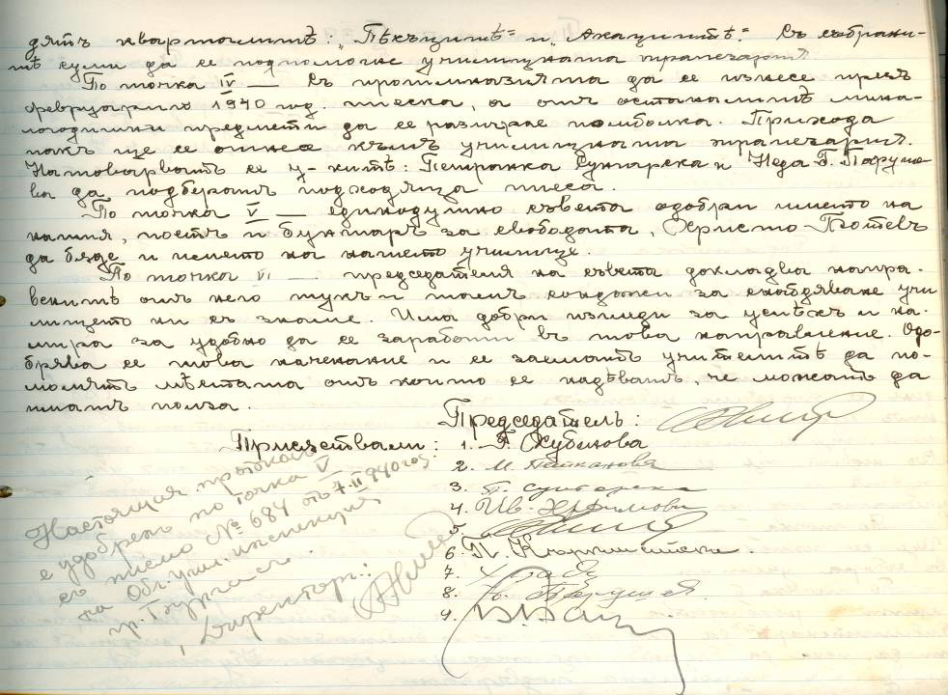
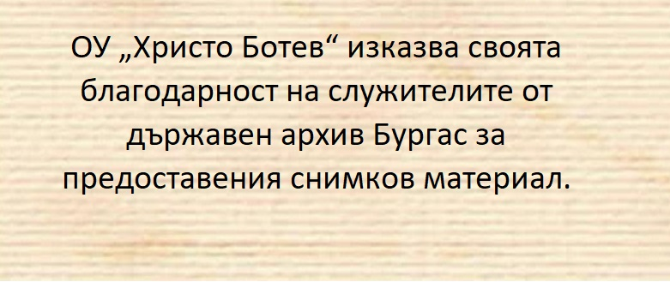
ПРОЕКТ НА ТЕМА:
"Училището в моя роден град Бургас – любимо и незабравимо"
Изготвил: Мария Василева
ОУ “Христо Ботев”
Notes:
Изготвил: Мария Василева
ОУ “Христо Ботев”

Slide 2
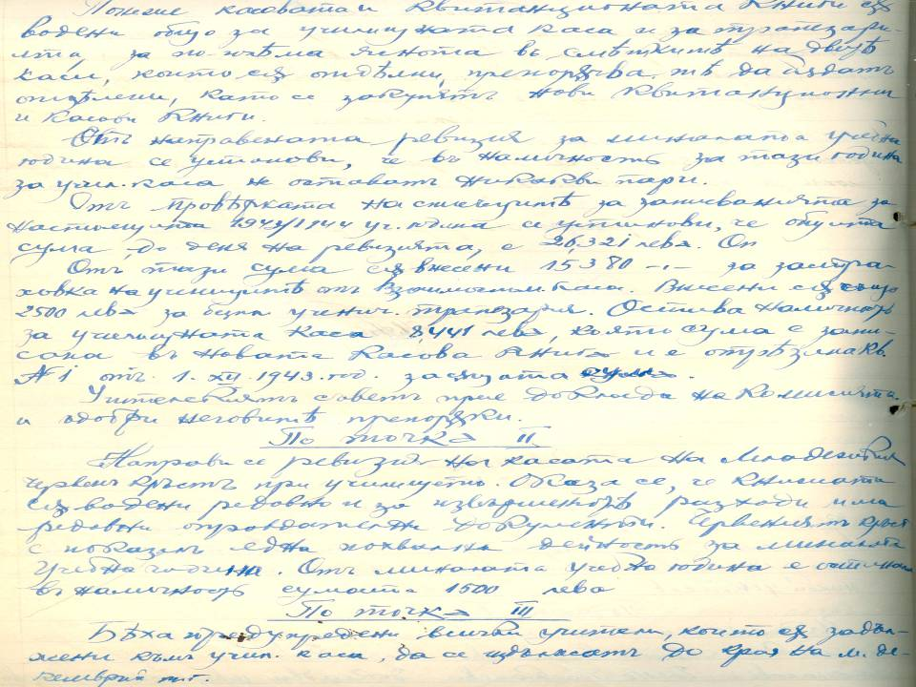
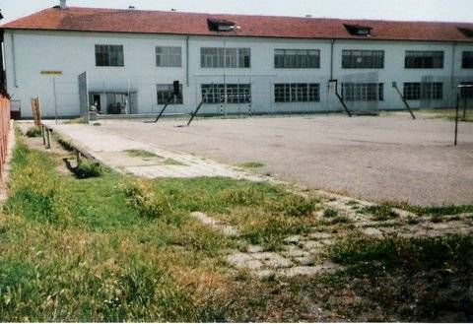
Основно училище
“Христо Ботев”
кв. “Победа”
гр. Бургас
Notes:
Основно училище “Христо Ботев” кв. “Победа” гр. Бургас

Slide 3
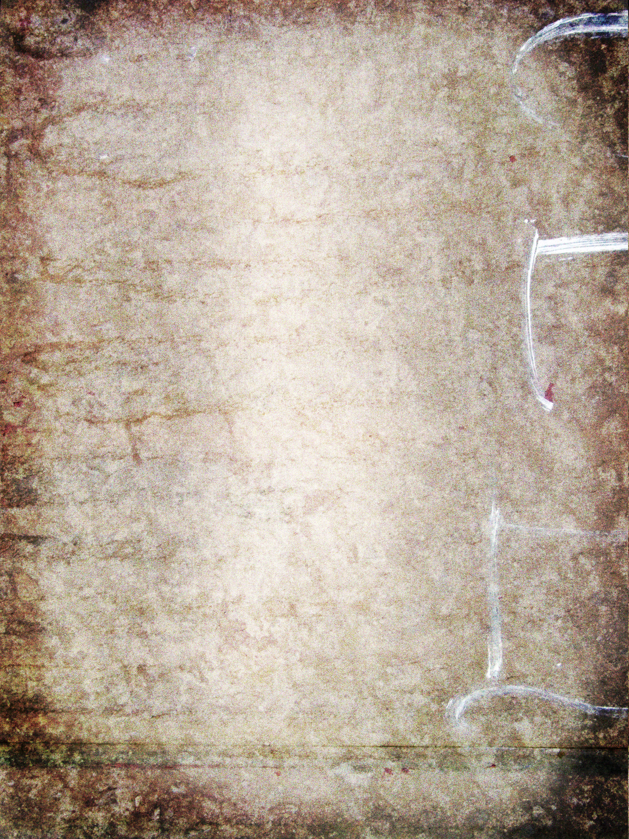
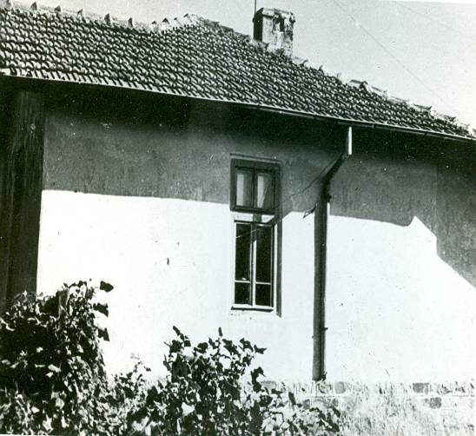
По идея на учителя и кмет на Бургас – Куйков, през 1921 година кантона на Окръжно пътно управление приютява децата на жителите на кв. “Пясъците”
Notes:
3
По идея на учителя и кмет на Бургас – Куйков, през 1921 година кантона на Окръжно пътно управление приютява децата на жителите на кв. “Пясъците”

Slide 4
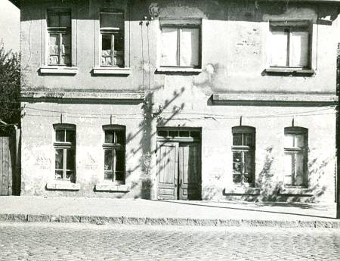
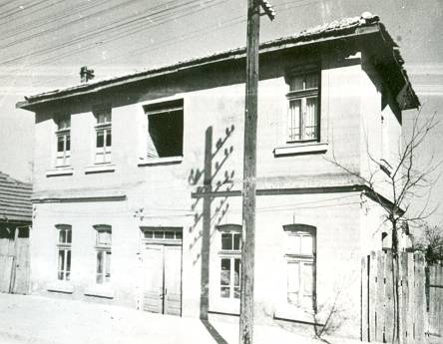
В средата на двадесетте години броя на паралелките нараства и през учебната 1924/1925 година децата учат в дюкяните на Михаил Ковачев и Димитър Бобчев.

Slide 5
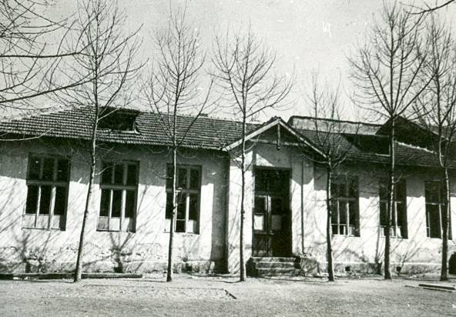
Броят на жителите на квартала расте. Нарастват и децата, посещаващи училището. През 1926/1927 година със средства на Общината се построява първата училищна сграда.
Notes:
5

Slide 6
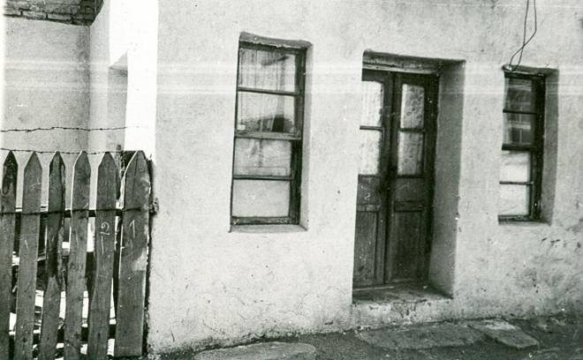
С течение на годините броя на децата се увеличава и те отново са приютени в дюкяните на Георги Костадинов (1932 година).

Slide 7
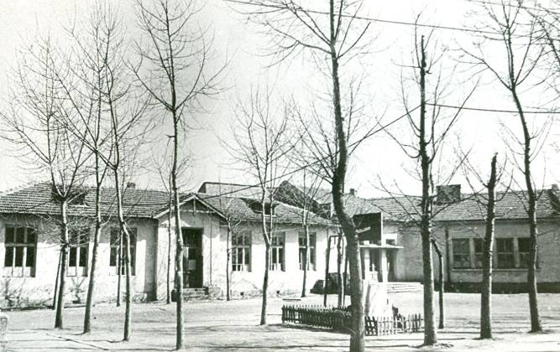
1937 година е паметна за жителите на „Пясъците”. Със средства от Общината и с материали, взети от разрушени общински сгради, с безплатния труд на жителите, е построена пристройка на училището с 3 стаи и една канцелария.
Notes:
7

Slide 8
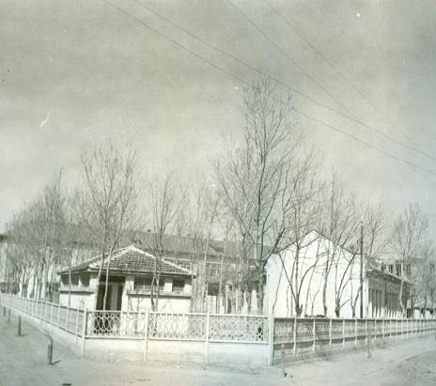
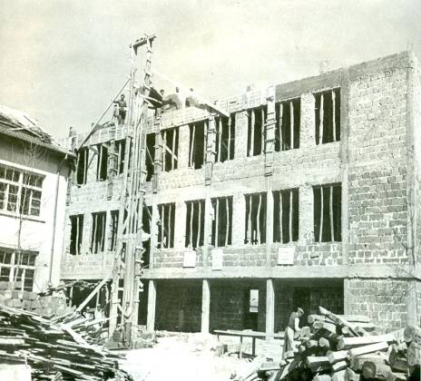
През 1950 година учениците имат вече нова учебна сграда на два етажа с широки прозорци, просторни стаи, два коридора и два входа, а десет години по-късно е пристроено ново крило.
Notes:
8

Slide 9
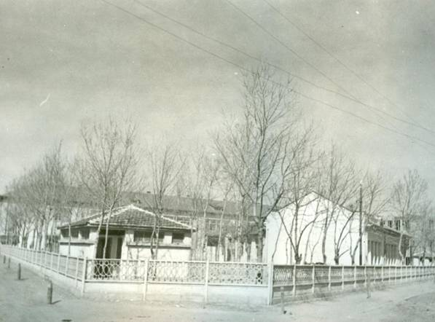
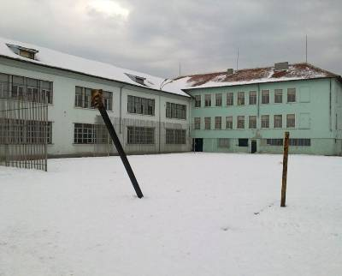
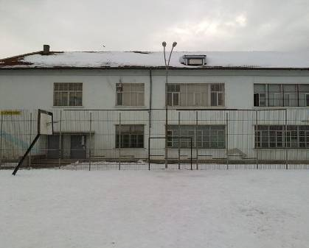
Училище с близо вековна история!
Животът в него кипи и до днес!
Notes:
9

Slide 10
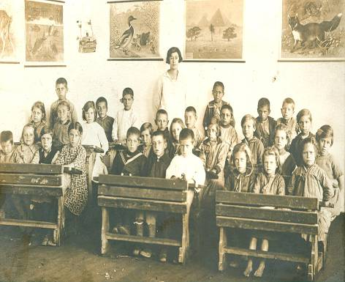
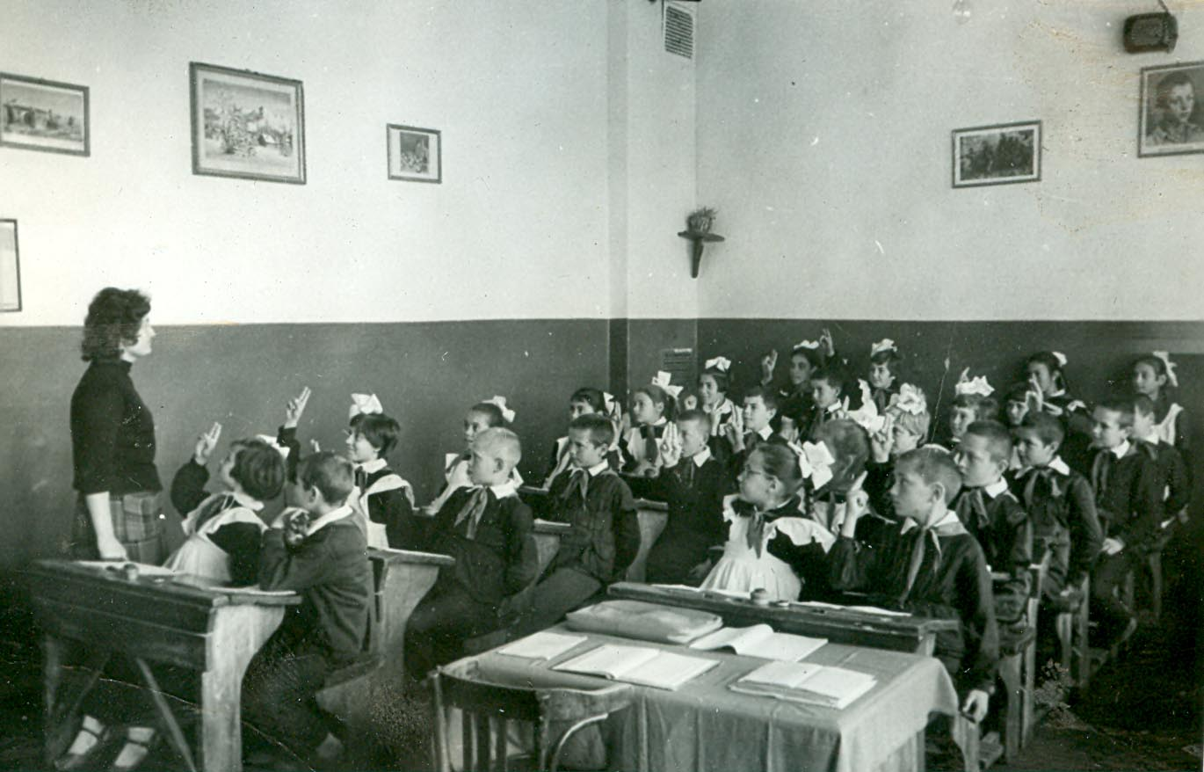
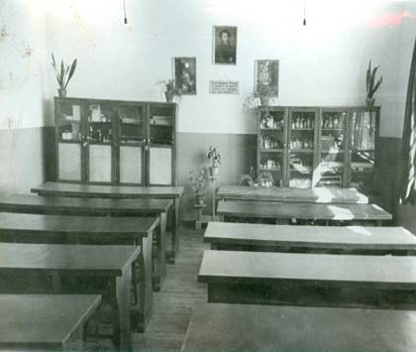
Непрестанно модернизираща се база
и среда...
Notes:
10

Slide 11
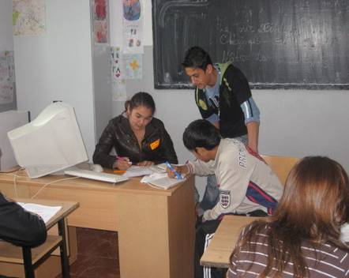
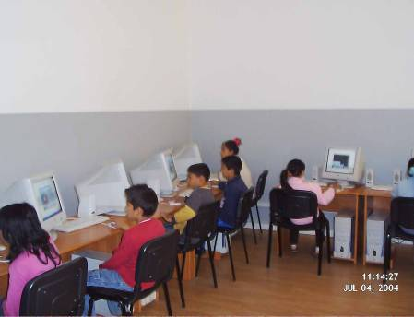
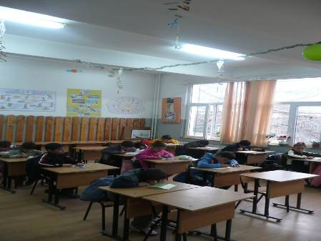
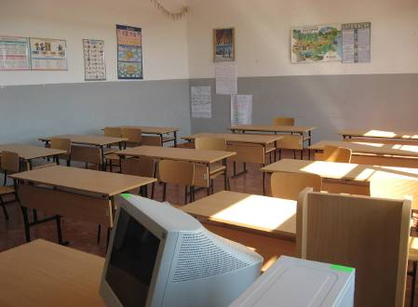
Notes:
11

Slide 12
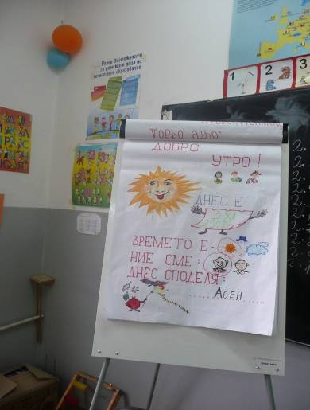
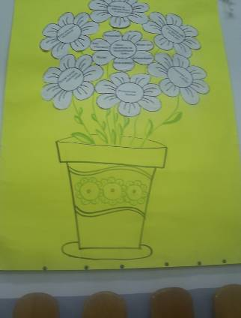
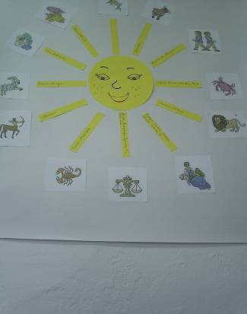
Уютът в училище,
сътворен през последните години...

Slide 13
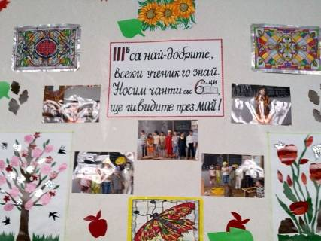
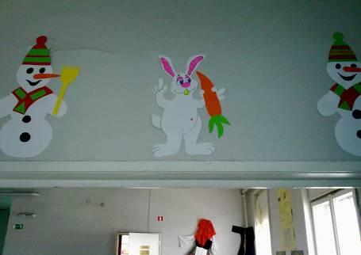
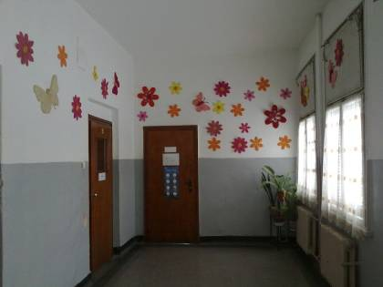
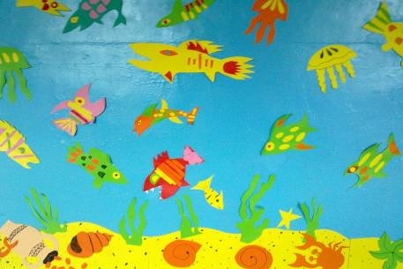

Slide 14
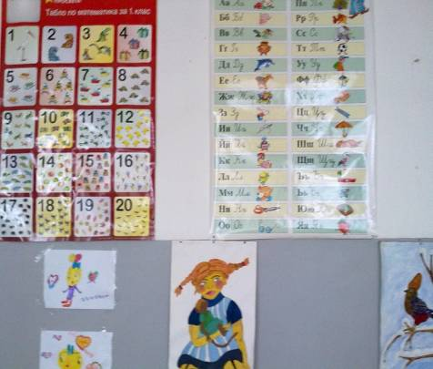
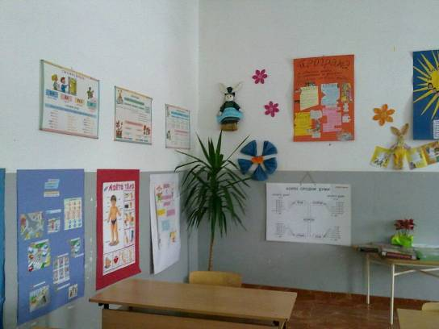
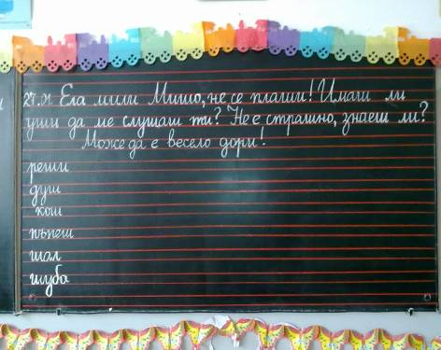

Slide 15
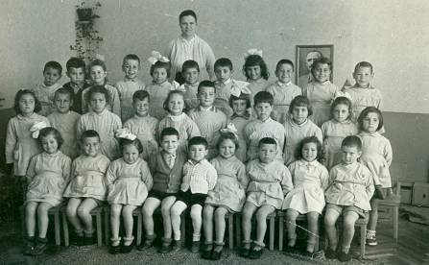
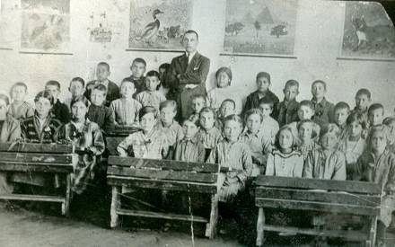
Учебно-възпитателният процес в ОУ “Христо Ботев”
е приоритет в традиционните ценности.

Slide 16
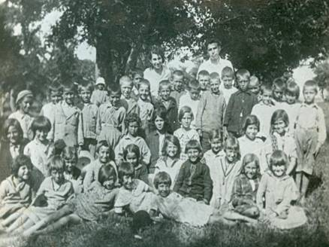
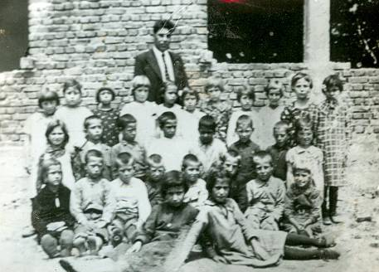
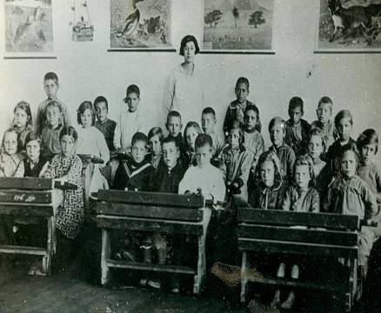

Slide 17
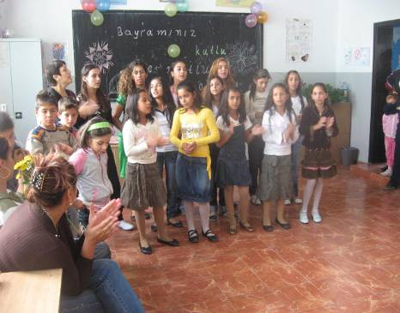
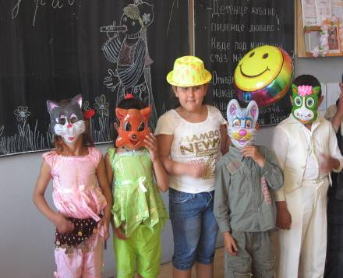
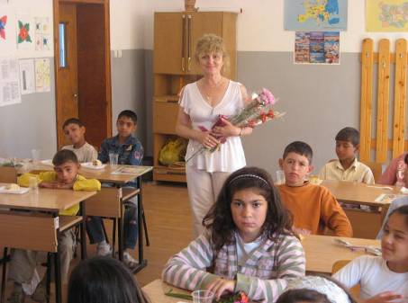
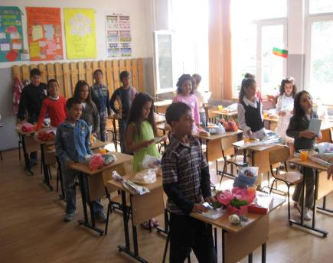

Slide 18
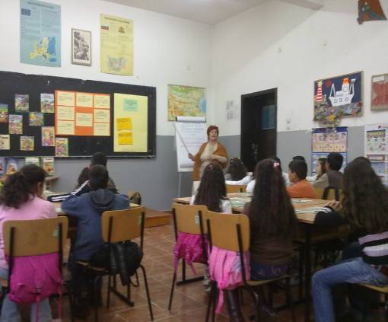
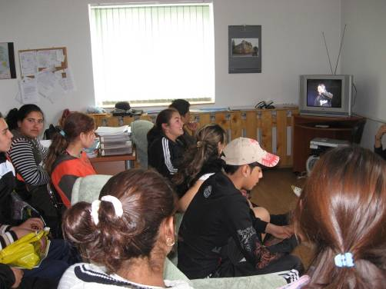

Slide 19
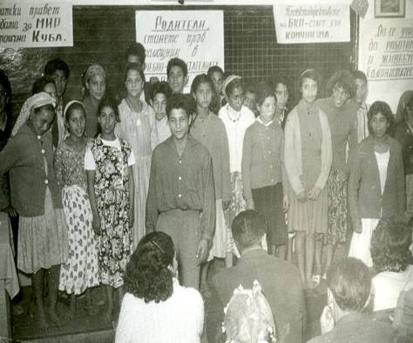
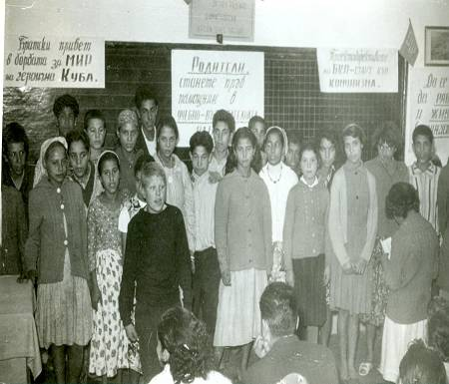
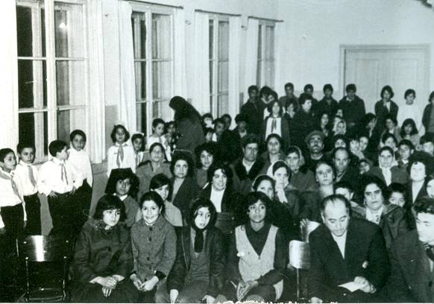
Срещи с родители

Slide 20
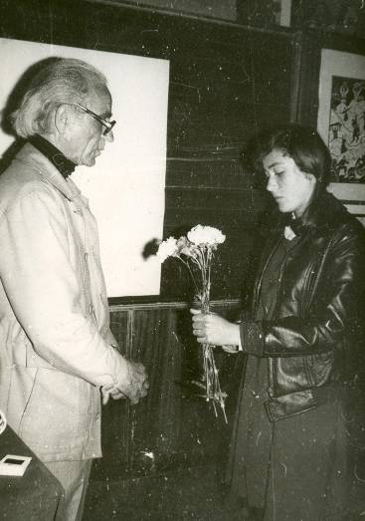
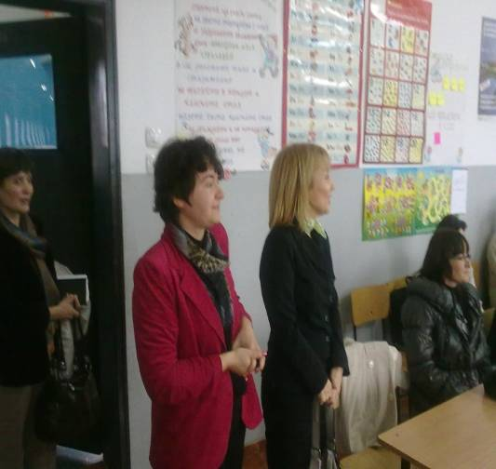
...Срещи с известни личности...

Slide 21
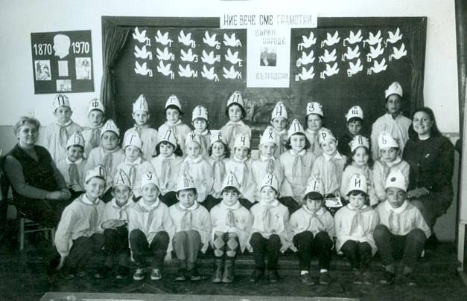



Празнуваме и творим със словото и науката...

Slide 22





Slide 23



Настоящи проекти, в които участваме...
Проект МАТРА
Notes:
Проект МАТРА

Slide 24




Проект “С грижа към всеки ученик”
Notes:
Проект “С грижа към всеки ученик”

Slide 25






Проект “Здраве за щастие"
Notes:
Проект “Здраве за щастие”

Slide 26





Проект “Без звънец”
Notes:
26
Проект “Без звънец”

Slide 27


Проект “ Трафик на хора”
Notes:
27
Проект “ Трафик на хора”

Slide 28




Всяка година имаме дни на самоуправлението.
Notes:
28

Slide 29




Изкусни детски ръце са изработвали
и изработват прекрасни творения...
Notes:
29

Slide 30



Slide 31




Slide 32






Slide 33




Slide 34


...а талантливи деца са представяли и представят училището ни на танцови фестивали...

Slide 35






Slide 36



...фестивали на песенното изкуство...

Slide 37



...на модата...

Slide 38



Успехите в спорта са ни съпътствали и продължават да ни
съпътстват
Notes:
38

Slide 39



Notes:
39

Slide 40



Спортните празници са ежегодни

Slide 41




Отбелязването на патронния празник на училището
е сред нашите традиционни чествания.

Slide 42





Slide 43




А ето как още отбелязваме празниците...

Slide 44





Slide 45



...А така отмаряме

Slide 46




Slide 47




Slide 48






Notes:
48

Slide 49

Това е животът ни в училище и извън него.
Такъв, какъвто е бил и такъв, какъвто е сега.
Екипът от ОУ “Христо Ботев” кв. “Победа”, гр. Бургас
Notes:
Екипът от ОУ “Христо Ботев” кв. “Победа”, гр. Бургас

Slide 50



С ръководител - Мария Василева
Notes:
С ръководител - Мария Василева

Slide 51

МУЗИКАЛНИЯТ СЪПРОВОД Е В ИЗПЪЛНЕНИЕ НА
КИЧКА БОДУРОВА,
ВЪЗПИТАНИК НА ОУ” ХРИСТО БОТЕВ”
КВ. “ПОБЕДА”, ГР. БУРГАС

Slide 52
БЛАГОДАРИМ ЗА ВНИМАНИЕТО!

Slide 53


